Slide 1
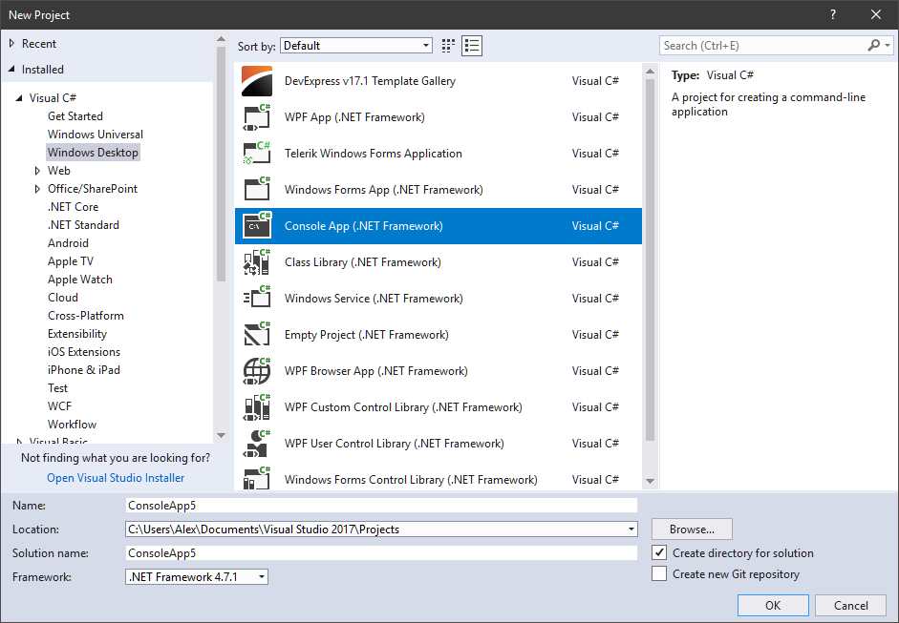
Создайте консольное приложение

Slide 2
Игра в орлянку
У вас и у компьютера есть (условно) по 100 очков.
Пока у вас есть очки
Вы делаете ставку на орла (0) или решку (1)
Бросается монета, результат броска – орел или решка (0 или 1)
Если вы угадали, то получаете 10 очков, а компьютер их, соответственно, теряет.
Если вы ошиблись – то все наоборот

Slide 3
Ключевые точки алгоритма
Игра повторяется, пока у вас (или у компьютера) не закончатся очки
Это реализуется в виде цикла с неизвестным количеством повторений

Slide 4
Ключевые точки алгоритма
Вы выбираете 0 или 1
Ваш выбор или совпадает, или нет с результатом броска
Если совпало, то вам +10, компьютеру -10
Иначе – вам -10, компьютеру +10
Это – результат проверки, реализуется условным оператором

Slide 5
Об операторах цикла

Slide 6
Циклы являются управляющими конструкциями, позволяя в зависимости от определенных условий выполнять некоторое действие множество раз. В C# имеются следующие виды циклов:
for
foreach
while
do...while

Slide 7
Цикл for
for (int i = 0; i < 9; i++)
{
Console.WriteLine($"Квадрат числа {i} равен {i*i}");
}
Первая часть объявления цикла - int i = 0 - создает и инициализирует счетчик i. Счетчик необязательно должен представлять тип int. Это может быть и другой числовой тип, например, float. И перед выполнением цикла его значение будет равно 0. В данном случае это то же самое, что и объявление переменной.

Slide 8
Цикл for
Вторая часть - условие, при котором будет выполняться цикл. Пока условное выражение возвращает true, будет выполняться цикл. В данном случае цикл будет выполняться, пока счетчик i не достигнет 9.
И третья часть - приращение счетчика на единицу. Опять же нам необязательно увеличивать на единицу. Можно уменьшать: i--.
В итоге блок цикла сработает 9 раз, пока значение i не станет равным 9. И каждый раз это значение будет увеличиваться на 1.

Slide 9
Цикл do
В цикле do сначала выполняется код цикла, а потом происходит проверка условия в инструкции while. И пока это условие истинно, цикл повторяется. Например:
int i = 6;
do
{
Console.WriteLine(i);
i--;
}
while (i > 0);

Slide 10
Цикл do
Здесь код цикла сработает 6 раз, пока i не станет равным нулю. Но важно отметить, что цикл do гарантирует хотя бы единократное выполнение действий, даже если условие в инструкции while не будет истинно.

Slide 11
Цикл while
В отличие от цикла do цикл while сразу проверяет истинность некоторого условия, и если условие истинно, то код цикла выполняется:
int i = 6;
while (i > 0)
{
Console.WriteLine(i);
i--;
}

Slide 12
foreach
Оператор foreach обеспечивает простой и понятный способ итерации по элементам массива или любой перечислимой коллекции.
Для одномерных массивов оператор foreach обрабатывает элементы в порядке возрастания индекса, начиная с индекса 0 и заканчивая индексом Length - 1:
int[] numbers = { 4, 5, 6, 1, 2, 3, -2, -1, 0 };
foreach (int i in numbers)
{
System.Console.Write("{0} ", i);
}
// Output: 4 5 6 1 2 3 -2 -1 0

Slide 13
Условные операторы и выражения

Slide 14
Оператор if
Для организации условного ветвления язык C# унаследовал от С и С++ конструкцию if...else. Ее синтаксис должен быть интуитивно понятен для любого, кто программировал на процедурных языках:
if (условие)
оператор (операторы)
else
оператор (операторы)
Если по каждому из условий нужно выполнить более одного оператора, эти операторы должны быть объединены в блок с помощью фигурных скобок {...}.

Slide 15
Программа

Slide 16
1
static void Main(string[] args)
{
Console.WriteLine("Начнем же!");
PrintStatus();
Console.ReadKey();
}

Slide 17
2
// деньги на игру - поля класса
private static int Player = 100;
private static int Comp = 100;

Slide 18
3
// печать статуса
static void PrintStatus()
{
Console.WriteLine("Что у нас с финансами?");
Console.WriteLine($"У вас - {Player} руб., у компьютера - {Comp} руб.");
}

Slide 19
4
// ваша ставка
private static int beth = 0;

Slide 20
5
// ввод ставки
static void InputB()
{
Console.WriteLine("Введите вашу ставку: орел - 0, все остальное - решка");
string s = Console.ReadLine();
// если строка равна 0, то ставка 0 - орел, иначе - решка
if (s=="0")
{
beth = 0;
}
else
{
beth = 1;
}
}

Slide 21
Комментарии
1 – печать статуса игры
2 – методы класса Program для хранения денег
3 – метод для печати статуса игры
4 – поле для текущей ставки
5 – метод для ввода ставки
Пользователь может ошибиться, поэтому ввод пользователя обязательно проверяем

Slide 22
Бросок монеты
Используем генератор случайных чисел rand
Чтобы генератор давал разные числа, надо его сначала инициализировать.

Slide 23
Бросок монеты
// генератор случайных числел
static Random r = new Random();
// статус монеты (орел - решка)
private static int Coin = 0;
static void DropCoin()
{
Coin = r.Next(0, 2);
Console.WriteLine($"Монета брошена и выпало...");
Console.WriteLine($"Монета брошена и выпало...");
Console.WriteLine($"Монета брошена и выпало... {Coin}");
}

Slide 24
Самостоятельно
Изучите, как функция Pay рассчитывает выигрыш / проигрыш

Slide 25
Однократная игра
static void Main(string[] args)
{
Console.WriteLine("Начнем же!");
PrintStatus();
InputB();
DropCoin();
Pay();
PrintStatus();
Console.ReadKey();
}

Slide 26
Однократная игра
Печатаем статус
Делаем ставку
Бросаем монету
Проверяем результат, платим выигрыш или проигрыш

Slide 27
Многократная игра
Повторяем все сначала ☺
Можно еще, например, стереть экран после каждого раунда

Slide 28
Репозиторий
https://github.com/Alex-Samarkin/ConsoleApp5
Просмотрите сначала первую
Потом вторую и третью ветки

